Slide 1


TECH FORWARD · CONSTANȚA 2025
Expansion by Design.
15+
4
ani pe piață
continente
50+
#1
Serban Cufaiote
Business Strategist
clienți activi
Influencer Tech RO
&

Slide 2
TECH FORWARD · CONSTANȚA 2025
Strategic Growth. At scale.
As your Strategic Growth Amplifier, we leverage your strengths for scalable success through insightful and creative digital transformation.
Our mission: to help ambitious organizations grow faster, smarter, and more profitably by orchestrating Strategic Growth. At scale.
All-in-one digital influence platform.
We power influence by enabling communities — whether they’re influencers, fans, employees, or creators, to source, scale, and amplify content with zero friction. A proven engine for user activation and brand storytelling at scale.

Slide 3

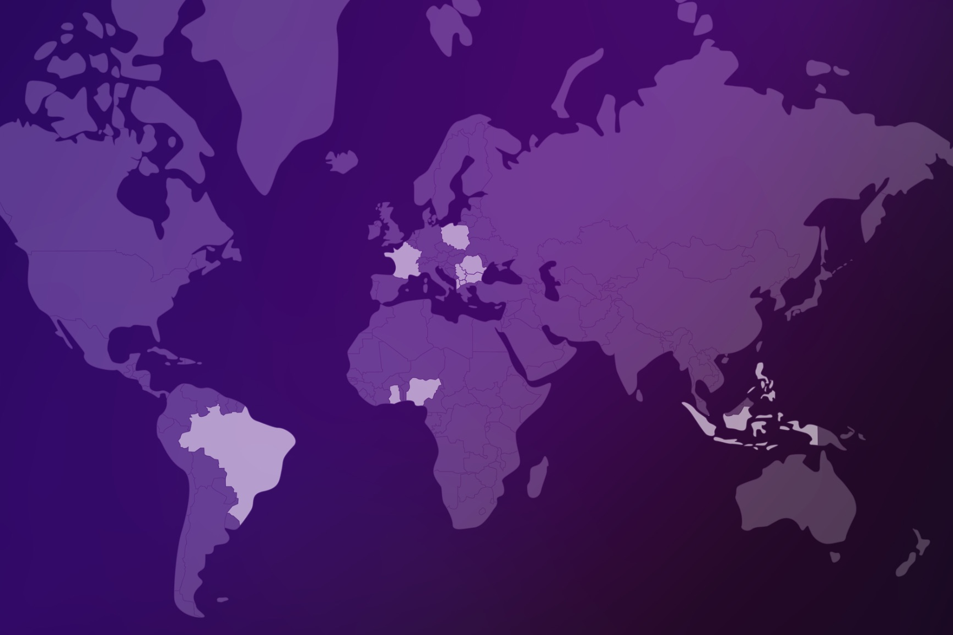

Born in Romania, expanded globally
Europe CEE, UK, France
SE Asia Indonesia / Philippines
Africa Ghana
Latin America Brazil

Slide 4
TECH FORWARD · CONSTANȚA 2025
Tehnologie. Sisteme. Rezultate reale.
AI Integrat 100%
în Business
eCommerce &
Media la Scară
Flaminjoy —
Influencer Tech
SkinOS — diagnostic AI pentru skincare
ClarityOS — intelligence în timp real
Campanii 100% AI-orchestrated
AI workshops pentru echipe & studenți
Xpert Beauty: 70 branduri, 15.000+ SKU
Atlantico.fr: 2,5M useri lunari
1Decision: 60M views
Platforme VTEX, Magento, Shopify & more.
#1 în România · 37% market share
53.000+ influenceri globali
AI matching + amplification
Prezent în Filipine, Indonesia, Brazilia

Slide 5
TECH FORWARD · CONSTANȚA 2025
Cum poți face TU asta?
01
LAB
02
STAGE
03
NETWORK
România e laboratul tău
Lumea e Scena ta
Rețeaua e Motorul
Cel mai bun loc să greșești ieftin, să testezi rapid și să înveți structurat. Constanța nu e o limitare — e o rampă de lansare.
AI, eCommerce, fintech, media — skillurile pe care le construiești azi sunt valabile de la Constanța la Jakarta. Gândește global din ziua 1.
Nu pleci — crești rădăcini și în altă parte. Fiecare conexiune e un multiplicator. Evonomix a crescut din România spre 4 continente prin oameni, nu prin birouri.
Nu trebuie să pleci de acasă ca să ajungi global.

Slide 6
Thanks.

